Slide 1

Verbeter uw jongvee- en transitiemanagement en behaal een hogere levensproductie
Leen Vandaele, ILVO
Ilse Louwagie, Inagro
Els Stevens, Hooibeekhoeve

Slide 2
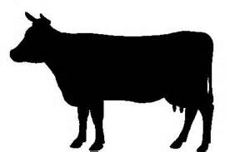


Klimaatimpact rundveehouderij
Rechtstreekse emissies van broeikasgassen
CH₄
N₂O, CH₄, CO₂
N₂O
N₂O, CH₄
Notes:
ruim 1/3 van de BKG emissies van landbouw komen uit pensfermentatie
ruim 1/5 van de BKG emissies van landbouw komen uit mestopslag
juist 1/5 van de BKG emissies van landbouw komen uit de bodem (tgv mest en kunstmesttoediening, begrazing, plantenresten)
ruim 1/5 van de BKG emissies van landbouw zijn energetisch van oorsprong (denk: tractoren, ook verlichting en verwarming)
Als we het hebben over enterische emissies, dan spreken we over deze emissies! (animatie)

Slide 3
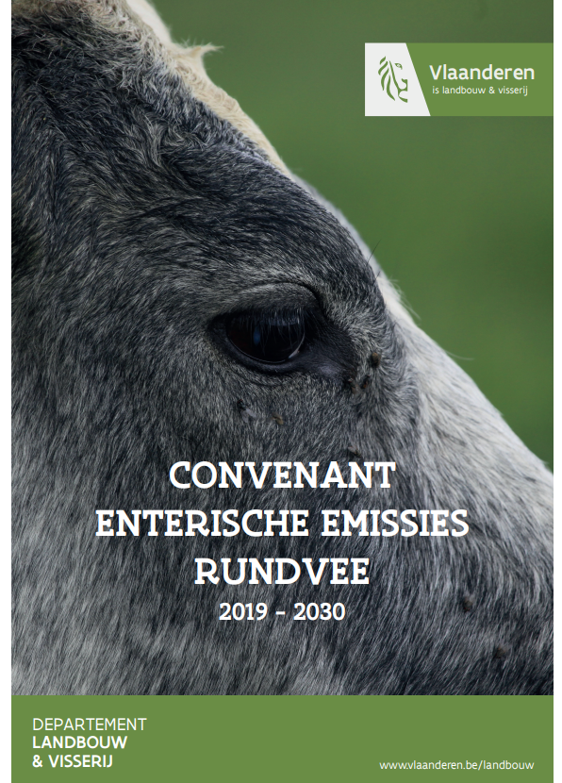
Convenant Enterische Emissies Rundvee
Notes:
Aantal actoren in de sector zijn binnen het convenant overeengekomen om de doelstelling van het Vlaamse klimaatplan aan te pakken. Het Vlaams klimaatplan stipuleert de enterische emissies in 2030 niet hoger mogen liggen dan 1.9 Mton CO₂-equivalenten en er dus 0.44 Mton CO₂-equivalenten moet gereduceerd worden tov 2005 of 0.65 Mton CO₂₋equivalenten tov 2006.
=> Sector heeft

Slide 4
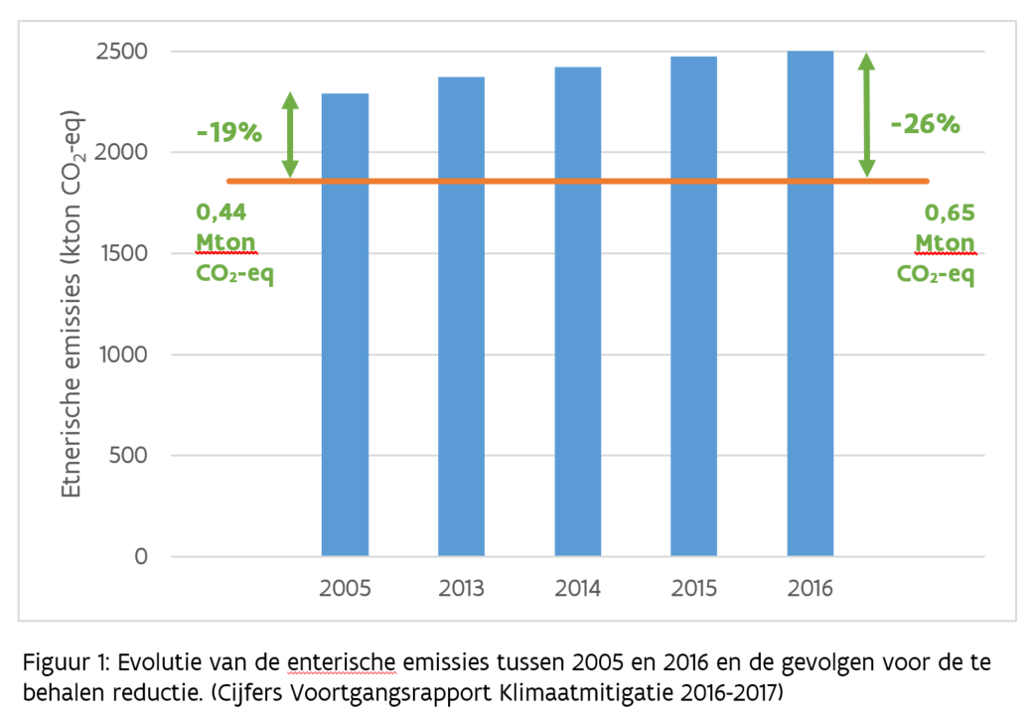
Vlaams Klimaatbeleidsplan (2021-2030)
Notes:
Voor de enterische emissies: Het Vlaams klimaatplan stipuleert de enterische emissies in 2030 niet hoger mogen liggen dan 1.9 Mton CO₂-equivalenten en er dus 0.44 Mton CO₂-equivalenten moet gereduceerd worden tov 2005 of 0.65 Mton CO₂₋equivalenten tov 2006.
=> Sector heeft

Slide 5
Hoe pakken we het aan?
Manipulatie van de pensflora/pensfermentatie
Incl. aanpassingen van het rantsoen
(Tot 25% reductie – VLAIO SMART melken)
Fokkerij / selectie / management
Notes:
Hoe kan de reductie in enterische emissies (of dus methaan) gerealiseerd worden. Hiervoor zijn er een aantal tools beschikbaar. Manipulatie van pensflora zal aan bod komen in de workshop van SMARTmelken. Daarnaast kan gefokt worden richting koeien die minder methaan uitstoten,. In het project Levensduur verlengen werd ingezet op verminderen van de impact van de rundveehouderij via MANAGEMENT;
Ter info: mestbeleid kan ook methaanuitstoot verminderen, maar valt niet onder de enterische emissies, maar onder “mestemissies”. bv vergister). Daar voorziet Vlaams Klimaatbeleidsplan: Reductie mestmanagement emissies met 0,31 Mton CO2-eq (of 21%) in 2030 ten opzichte van 2005.

Slide 6
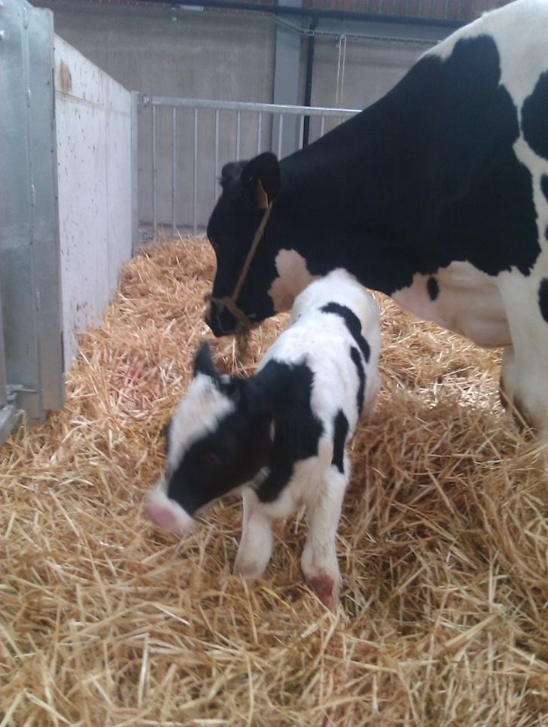
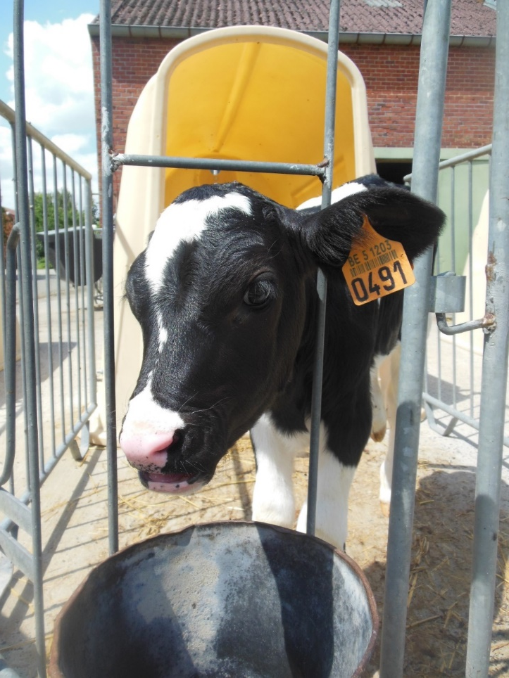
Verbeterd Management
Jongvee
Transitie
Notes:
Waarom focus op deze scenario’s?
Deze hebben een impact op het economisch resultaat van een bedrijf.
Afkalven op jongere leeftijd betekent dat de kost van de opfok beperkt kan worden, waardoor het economisch resultaat
Eventueel verwijzen naar Agriflanders activiteit??

Slide 7
Beheer(s) je jongveemanagement
ALVA↓
&
Minder jongvee
Methaan
Kostprijs
Arbeid
Grond (RV/mest)
27m→24m
81→72 stuks
-13% methaan/gekalfde vaars
-14 500€/j
Arbeid
-1,5 ha
Simulatie voor een bedrijf van 100 koeien.
Notes:
Jongvee verbeteren kan een aantal voordelen opleveren

Slide 8
Beheer(s) je jongveemanagement
Bedrijf 1
Aantal vrouwelijk jongvee: 85% → 81%
Verwachte ALVA:
28,3m → 26,4
Bedrijf 2
Aantal vrouwelijk jongvee:
72% → 68%
Verwachte ALVA:
26,9m → 26,1 m
Bedrijf 3
Aantal vrouwelijk jongvee:
81% → 77%
Verwachte ALVA:
23,8 m → 24 m
Minder uitval door diarree
Minder uitval door diarree
Minder uitval door diarree
Welke concrete acties werden toegepast?
Cijfers uit CRV: duurzaamheidsmonitor en snelzicht
Notes:
Hoe pak je het aan => in dit project via PDCA aanpak. Wil zeggen dat je concrete doelstellingen formuleert en dan via kleine stappen ernaar toewerkt en telkens terugkoppelt. Dus concreet werd dit gedaan in samenwerking met verschillende adviseurs/de bedrijfsdierenarts op de bedrijven die meewerkte.
De cijfers die hier staan zijn van 1 oktober 2018 naar mei 2019. Dit zijn de resultaten van de aanpak. In volgende slides hoe we het gedaan hebben.
Sommige bedrijven zitten rond 85% (wij hebben gerekend met 80%), andere al met veel minder jongvee. Kengetal van de duurzaamheidsmonitor van CRV
Bedrijf 3: ins per geïns. Pink 1,4 → 1,5

Slide 9
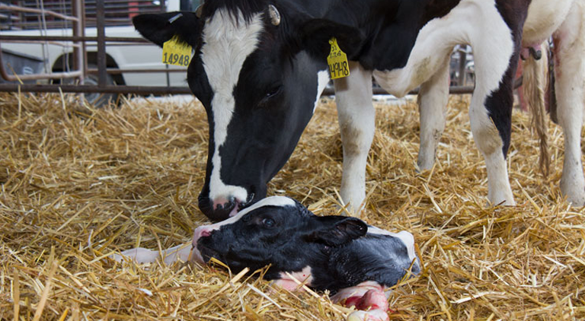
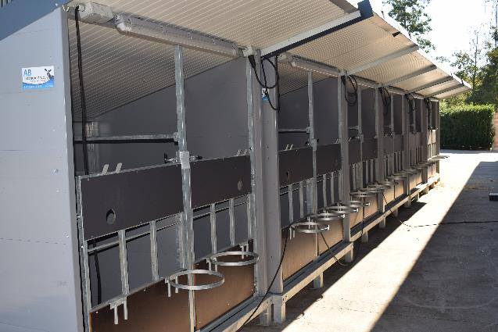
Beheer(s) je jongveemanagement
1, 2, 3
2
Vlot reinigbare, mobiele kalverhokjes
Kalf meteen weghalen bij de koe
+: Minder diarree
+: Zelfs “opa” reinigt terug
+: Beter naar ziektedruk
-: Moeilijker gewoonte maken
Notes:
Huisvesting kalveren:
Strikt individueel gedurende 6 weken
Best in goed afwasbare en ontsmetbare hutten met eigen drinkemmers en kalvervlokrecipiënten gedurende de ganse periode
De huidige hokken voldoen niet en zijn onvoldoende reinigbaar en ontsmetbaar. Het is best van deze manier van huisvesten af te stappen
Voorstel: nieuwe hokken in kunststof en op wielen met een lattenbodem: zie hokken van VK Agri, Kris Vermeersch, Koolskampstraat 123 te 8810 Lichtervelde gsm 0475 66 55 03 website: http://www.vkagri.com/
Dirk en Annelies zijn hiermee bezig, vermoedelijk zullen er tegen nieuwjaar nieuwe kalverhokken zijn.
In afwachting:
Stierkalveren voor verkoop scheiden van vaarskalveren
Is huidig nog niet zo goed toepasbaar, maar kan mogelijks veranderen als de nieuwe hokjes er zijn. Stierkalveren zitten best zo dicht mogelijk van de straat.
Huidige hokken ontsmetten met Kenocox® van CID lines
Wordt sinds deze zomer uitgevoerd als mogelijk.
Voorlopig bij nieuwe kalveren 1 hok tussenlaten tussen 2 kalveren
Oude zeugenstal met goot achteraan is zeker te mijden, tenzij de goot voorlopig dicht gemaakt wordt
Kalf weghalen. Veehouders vonden dit niet zo gemakkelijk om toe te passen, maar hebben doorgezet en zien nu de voordelen en willen dit nu ook zeker verder aanhouden.

Slide 10
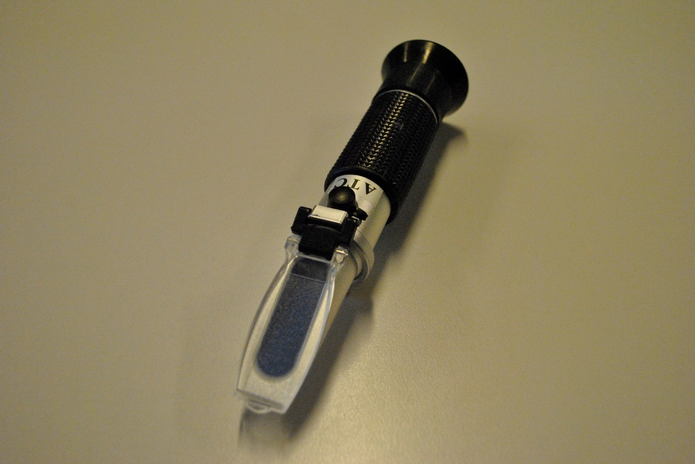
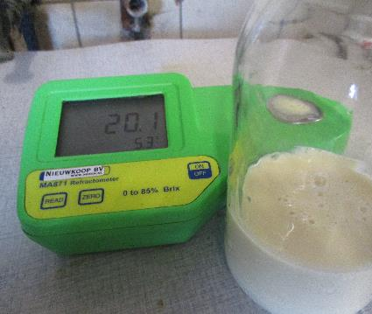
Beheer(s) je jongveemanagement
1, 2, 3
Biestkwaliteit meten
+: Hoeveelheid verstrekken naargelang kwaliteit
+: Ingrijpen wanneer slecht
Notes:
Dit werd niet standaard toegepast (in zomer bedrijf 3 wel colostrummeter, maar dan in najaar refractometer).
Bedrijf 3: restbiest bewaren in de ijskast (misschien nog visueeel maken inde ptt)
Diepvries => van welke koe en kwaliteit
Nu van alle biest testen

Slide 11
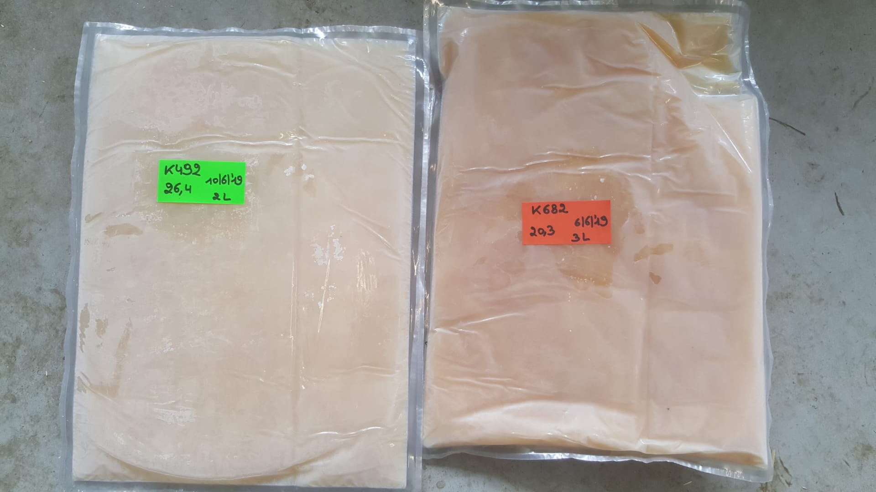
Beheer(s) je jongveemanagement
1, 2, 3
+: Hoeveelheid verstrekken naargelang kwaliteit
+: Ingrijpen wanneer slecht
Notes:
Dit werd niet standaard toegepast (in zomer bedrijf 3 wel colostrummeter, maar dan in najaar refractometer).
Bedrijf 3: restbiest bewaren in de ijskast (misschien nog visueeel maken inde ptt)
Diepvries => van welke koe en kwaliteit
Nu van alle biest testen

Slide 12
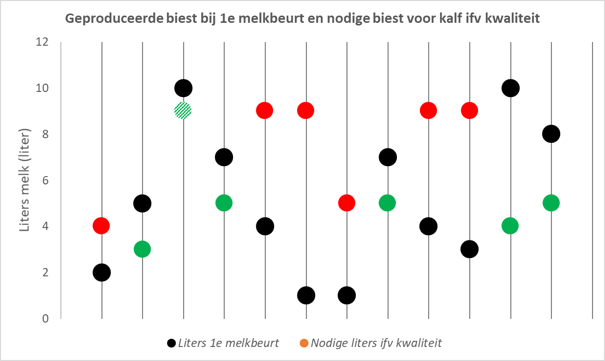
Beheer(s) je jongveemanagement
Meting biestproductie bij 1e melkbeurt en simulatie nodige biest voor kalf
Notes:
Bedrijf 2.
Zwart hoeveel liter melk
Elk lijntje is een koe
Je hebt bij heel wat koeien goede kwaliteit te kort om aan de kalveren te geven en zelfs te kort om voldoende voorraad in de diepvries te hebben.

Slide 13
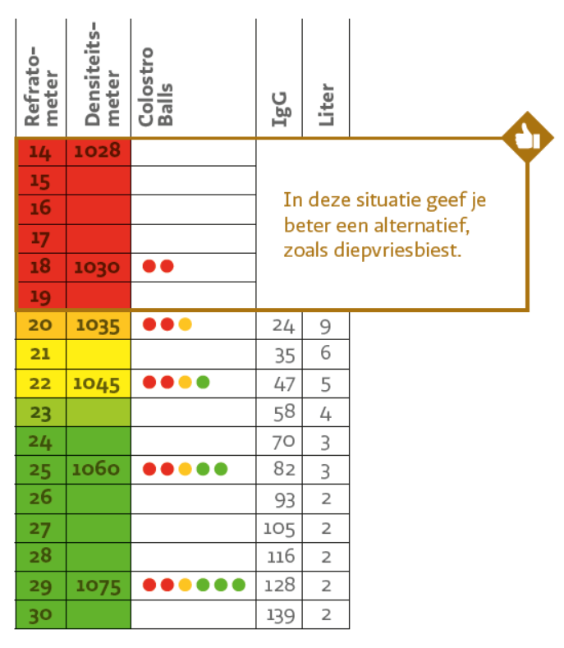
Beheer(s) je jongveemanagement
Notes:
Bedrijf 2.
Zwart hoeveel liter melk
Elk lijntje is een koe
Je hebt bij heel wat koeien goede kwaliteit te kort om aan de kalveren te geven en zelfs te kort om voldoende voorraad in de diepvries te hebben.

Slide 14
Beheer(s) je jongveemanagement

Slide 15
Wat is de biestcheck?
  Om eventuele problemen in het biestmanagement op te sporen (biestkwaliteit kan goed zijn, maar hoe is de opname van antistoffen in het bloed?)
  Aan te vragen (via bedrijfsdierenarts) bij DGZ
  Serumstalen
  Test: elektroforese (albumine, α- β- γ- globuline, albumine/globuline (A/G) ratio) + totaal eiwit.
  Evaluatie van lg opname door kalveren tot 3 à 4 weken oud
  Normen:
    Kalveren < 1 week: > 10g/L
    Kalveren 1 week – 1 maand: > 7,5 g/L
  Advies om minimaal 5 kalveren te nemen; als 20% te laag blijkt, geeft dit een probleem met het biestmanagement aan
  Bron: Dierengezondheidszorg Vlaanderen, www.DGZ.be

Slide 16
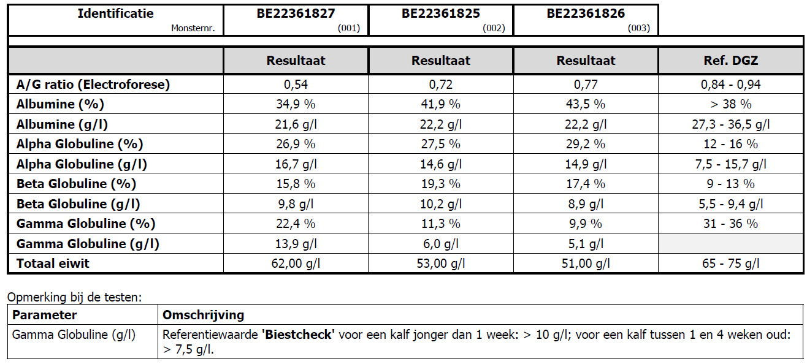
Beheer(s) je jongveemanagement
1, 2, 3
Biestcheck in bloed uitvoeren (via DGZ of brix meter bedrijfsdierenarts)
+: Meer in beeld wat er van de antistoffen is opgenomen
Notes:
Vaccinatie
Selenium bijvoederen aan droge koeien
Betere biestkwaliteit en opname in darmwand kalf
Inenten kalveren met selenium en vitamine E
Sonderen?
Biestcheck in bloed blijven herhalen
Koe meteen melken na kalven
Standaard injectie Etosol E(4cc) voor ieder pasgeboren kalf
Gebeurt huidig.
Vaccinatie van drachtige koeien met Rotavec® blijven voort zetten
Gebeurt huidig.

Slide 17
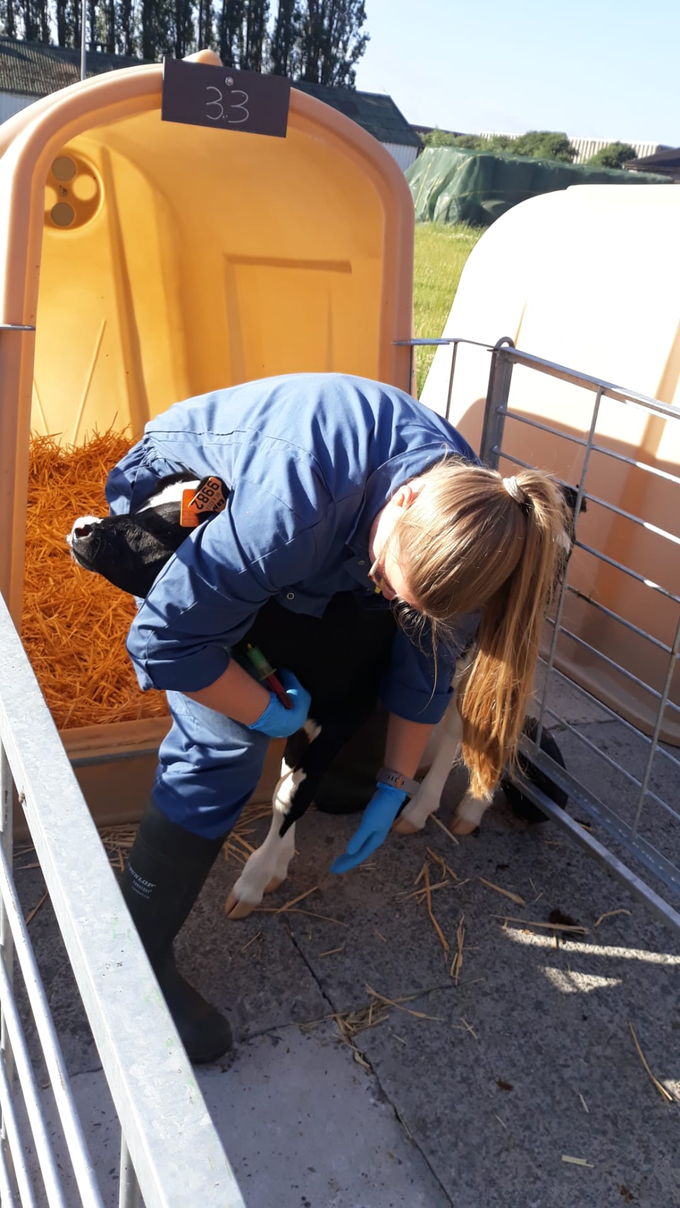
Beheer(s) je jongveemanagement
1, 2, 3
+: Meer in beeld wat er van de antistoffen is opgenomen
Notes:
Vaccinatie
Selenium bijvoederen aan droge koeien
Betere biestkwaliteit en opname in darmwand kalf
Inenten kalveren met selenium en vitamine E
Sonderen?
Biestcheck in bloed blijven herhalen
Koe meteen melken na kalven
Standaard injectie Etosol E(4cc) voor ieder pasgeboren kalf
Gebeurt huidig.
Vaccinatie van drachtige koeien met Rotavec® blijven voort zetten
Gebeurt huidig.

Slide 18
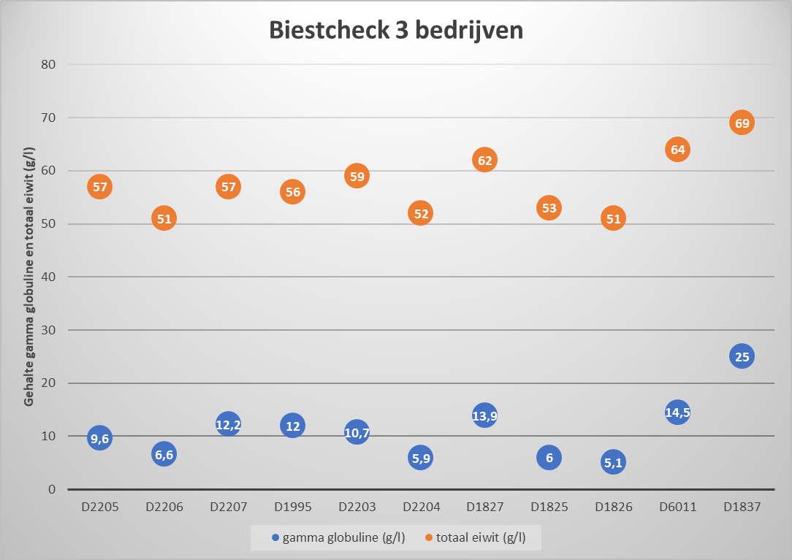
Beheer(s) je jongveemanagement
1, 2, 3
Totaal eiwit (g/l)
Ref. : 65-75 g/l
Gamma globuline (g/l)
Ref. : >10g/l (bij <7dagen)
!! Sommige bronnen:
25-30 g/l
Notes:
Vaccinatie
Selenium bijvoederen aan droge koeien
Betere biestkwaliteit en opname in darmwand kalf
Inenten kalveren met selenium en vitamine E
Sonderen?
Biestcheck in bloed blijven herhalen
Koe meteen melken na kalven
Standaard injectie Etosol E(4cc) voor ieder pasgeboren kalf
Gebeurt huidig.
Vaccinatie van drachtige koeien met Rotavec® blijven voort zetten
Gebeurt huidig.

Slide 19
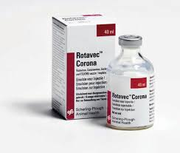
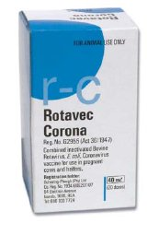
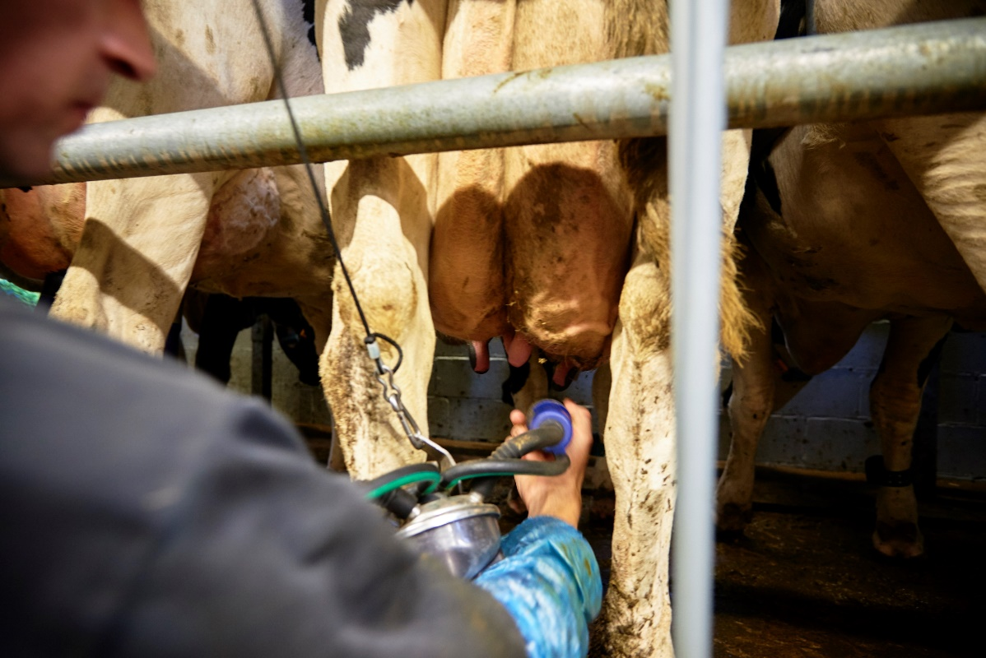
Beheer(s) je jongveemanagement
1, 2, 3
2
Vaccineer in droogstand met Rotavec om je biest te beïnvloeden
Meteen na kalven melken voor onverdunde biest
! Niet altijd haalbaar

Slide 20
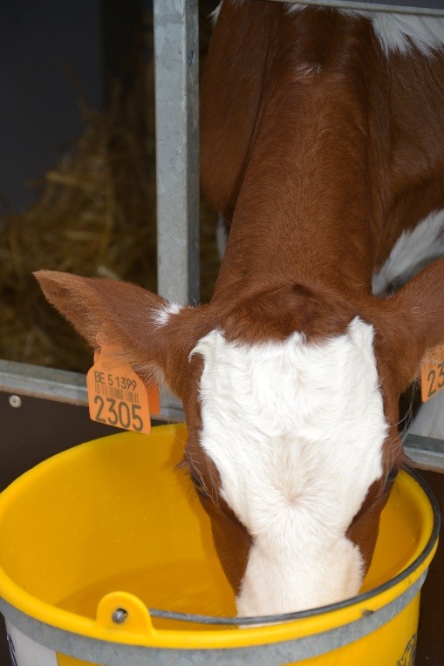
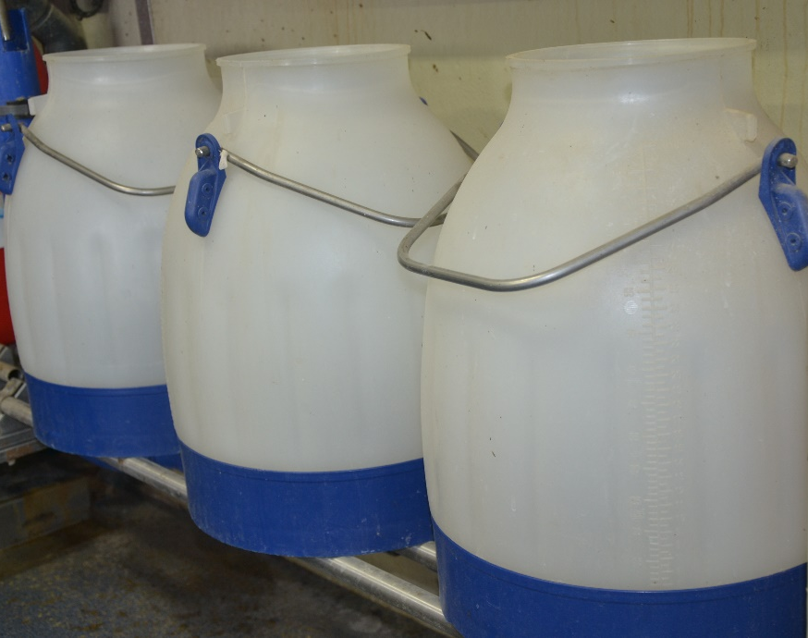
Beheer(s) je jongveemanagement
1, 2
2
“separatiemelk” vermijden
Kalf vroeg water verstrekken
+: Sinds verbetering gezondheid koeien is er weinig/geen separatiemelk meer!
+: Meer voederopname

Slide 21
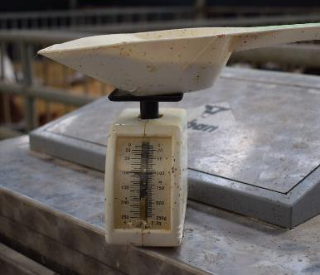
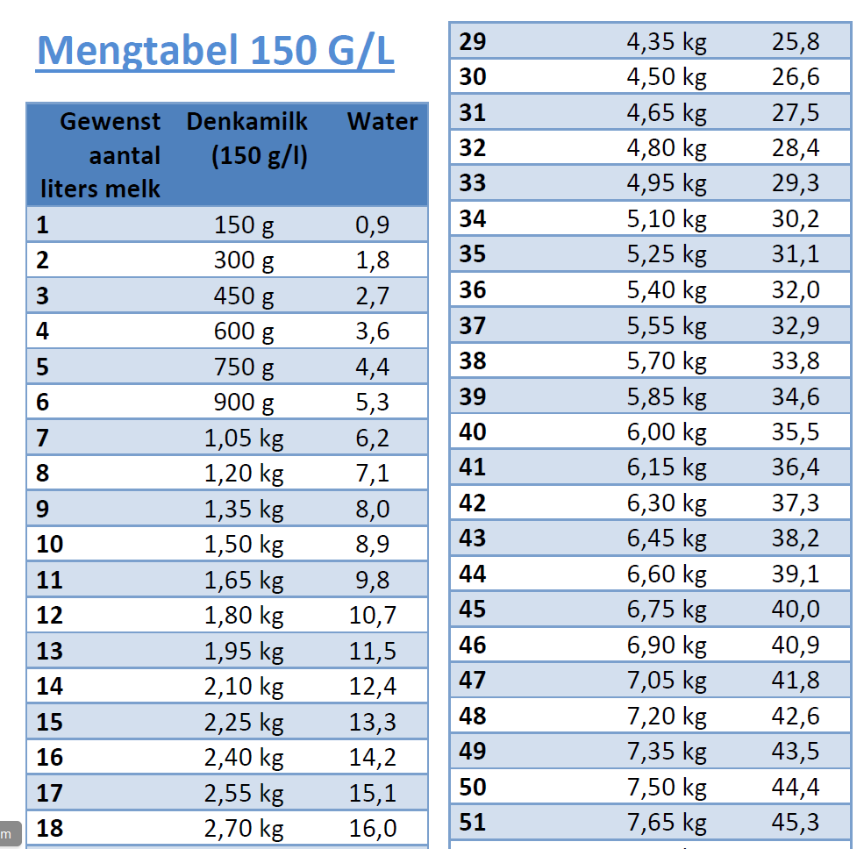
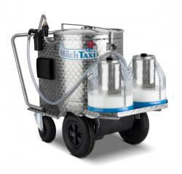
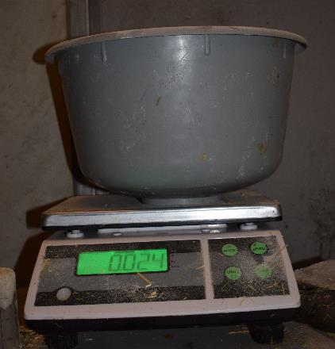
Beheer(s) je jongveemanagement
3
1, 3
Investering in melktaxi
Hoger en strikter melkschema hanteren
+: Arbeidsverlichting
+: Gemakkelijker op correcte temperatuur en dosering
!: Bij kleinere veestapels minder melk aan te maken
+: Meer melk gaat goed
Notes:
Ergens tussen 38°C en 41°C is ok.
Regel: 1/3 om aan te maken (rechtstreeks boiler) en dan verdunnen met koud water
Voerschema correct toepassen, enkele hulpmiddelen in de stal:
Aanmaaktabel melk ophangen in de stal
Weegschaal om effectief te wegen, niet te schatten
Thermometer
Melkmixerkar/melktaxi’s vaak al instelbaar
Bij kalverdrinkautomaat: kalibereren bij iedere nieuwe levering poeder, min maandelijks
Hygiëne! Vaak speen vervangen (Hooibeekhoeve om 2 weken)

Slide 22
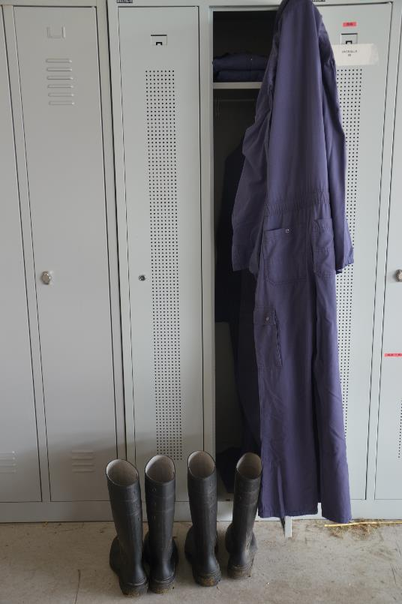
Beheer(s) je jongveemanagement
2
Alle erfbetreders: bedrijfslaarzen (en overall)
Looplijnen: eerst jonge dieren verzorgen/ aparte laarzen
-: Moeilijk gewoonte aan te leren

Slide 23
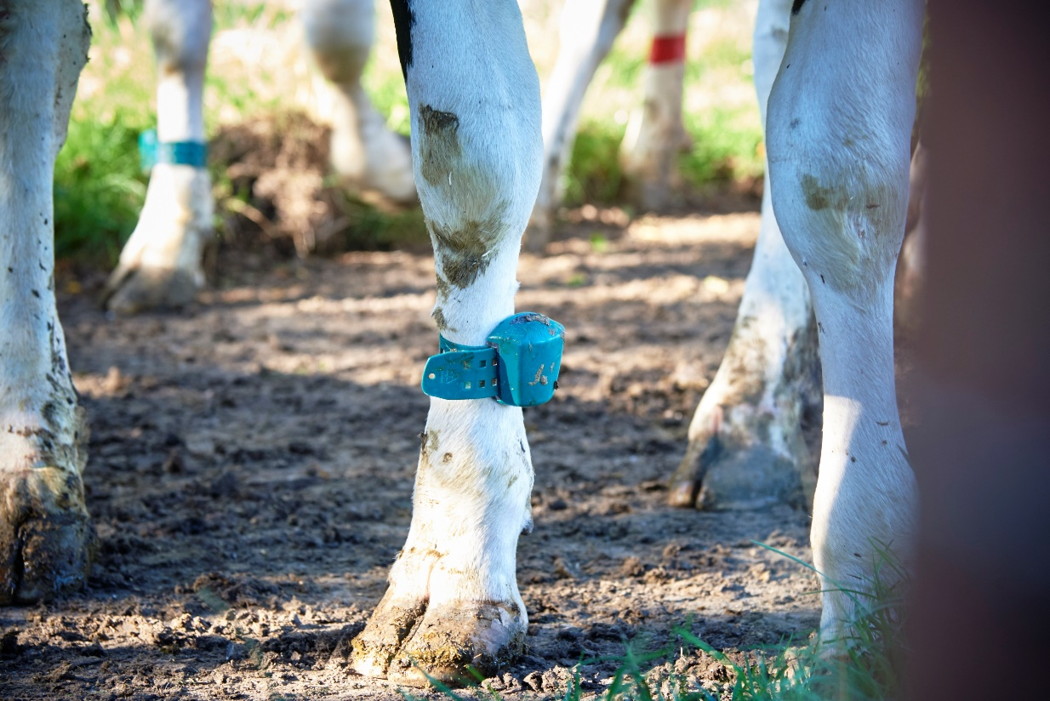
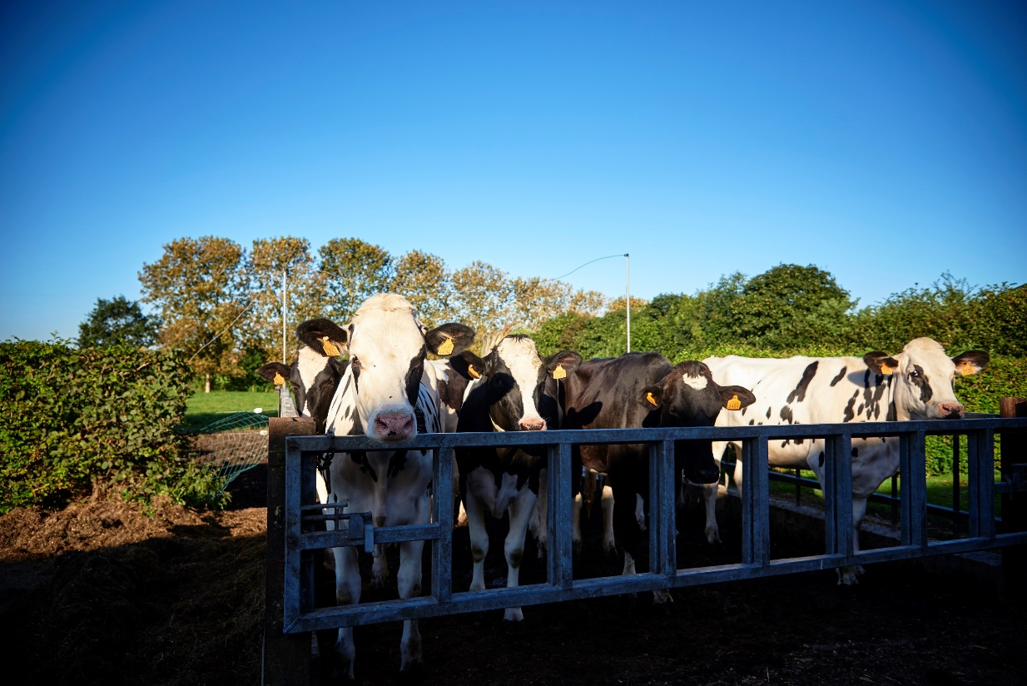
Beheer(s) je jongveemanagement
1, 2, 3
2
Tocht goed waarnemen
Steeds jongveemineralen bij >1 jaar
+: Sinds minder jongvee: minder overbezetting => betere tochten
! Aanpassen huisvesting (meer licht)
+: Betere weerstand, tocht
Notes:
Bedrijf 1: alles insemineren met HF, overbezetting in de melkveestal. Iets minder jongvee en ze zien ze iets beter tochtig.
Bedrijf 2: werken al tijdje op minder jongvee, lot dat nu afkalft zit veel minder dik (overbezetting!!)

Slide 24
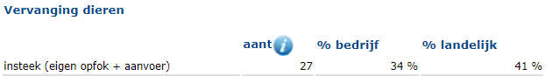
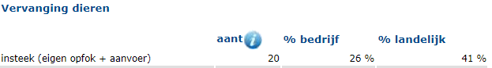
Beheer(s) je jongveemanagement
2
Oktober 2018
Mei 2019
Zorg voor minder “insteek eigen opfok”
-: Moeilijk oordelen over welke koe welke inseminatie krijgt
Cijfers uit CRV: duurzaamheidsmonitor
Notes:
Op 23/11 besproken:
Aanvulling overbezetting:
Boven LW 110 met holstein
Zonder uierontsteking
Zonder klauwproblemen
Stieradvies en stier via WWS
Minderen 13 koeien tot 100 koeien op 85 ligplaatsen.
Bedrijf 2: minder koeien, maar even veel kilo’s vet en eiwit/evenveel melkgeld (minder gezondheidsproblemen en minder voerkosten)

Slide 25
Focus op de transitieperiode
Vervanging↓
Grond
Arbeid
Kostprijs
Methaan
34%→27%
- 2,7 à 3,7 ha grond
Meer werkplezier
-10 500 € opfokkost/jaar
-11,7% methaan/kg melk

Slide 26
Focus op de transitieperiode
Bedrijf 1
Uiergezondheid:
28% verhoogd → 16% verhoogd
21% nieuw → 11% nieuw
Tussenkalftijd:
402d → 385d
Bedrijf 2
Uiergezondheid:
28% verhoogd → 19% verhoogd
14% nieuw => 7% nieuw
Tussenkalftijd:
403d → 408d
Bedrijf 3
Uiergezondheid:
23% verhoogd → 18% verhoogd
15% nieuw → 13% nieuw
Tussenkalftijd:
379 d → 378 d
Ketonemie:
Opstartgroep BSK 42,4 → 50,4
Ketonemie:
Opstartgroep BSK 42,5 → 43,7
Ketonemie:
Opstartgroep BSK 43,4 → 44,5
Minder uierontstekingen
Veel minder opgehouden nageboortes
Minder kalfziekte
Welke concrete acties werden toegepast?
Notes:
Voor bedrijf 3 zit de opstart nog niet zoals het moet, bsk nog te laag! Veel koeien starten eerste dagen goed op, vallen dan terug. Moet verder met veevoeradivseur besproken worden!
Verse koeien worden gemeten met ketonentest op bedrijf 3

Slide 27
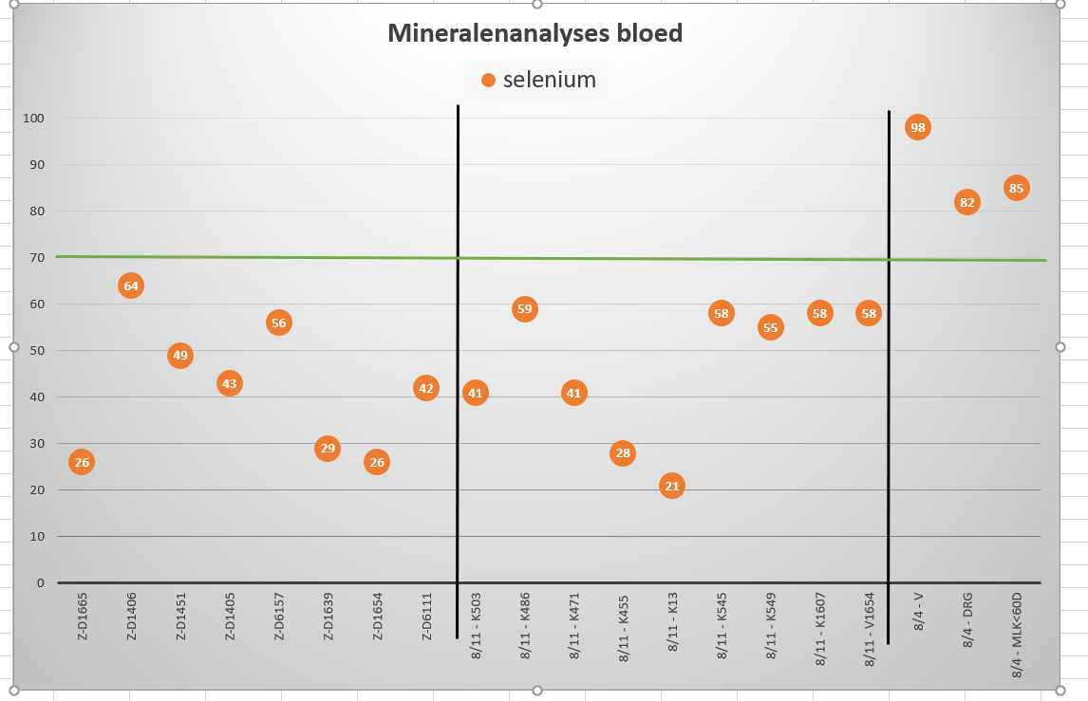
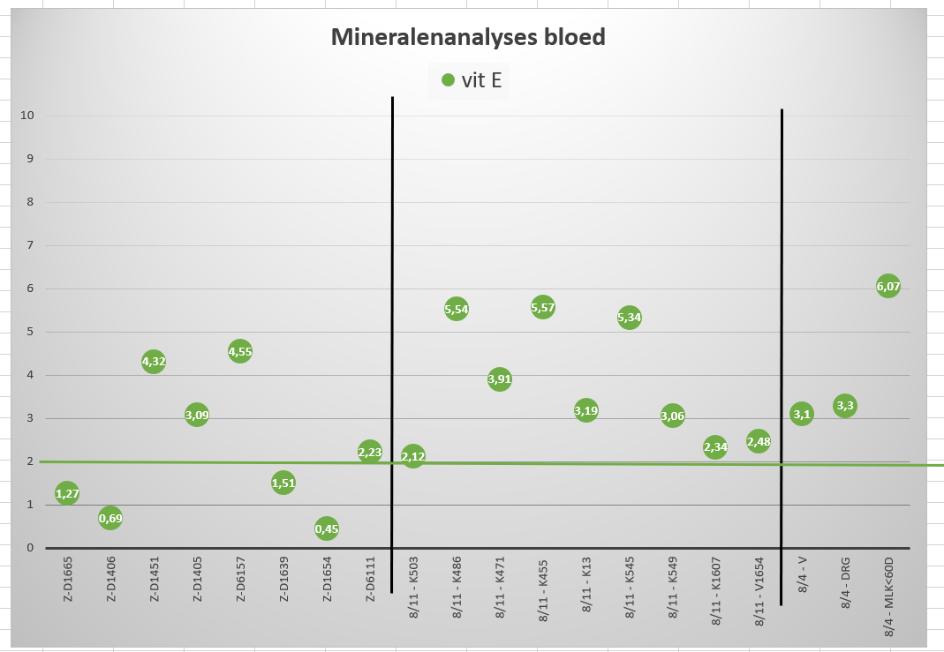
Focus op de transitieperiode
1, 2, 3
Bedrijf 2 voorjaar 2019
Bedrijf 2 voorjaar 2019
Bedrijf 2 zomer 2018
Bedrijf 2 najaar 2018
Bedrijf 2 zomer 2018
Bedrijf 2 najaar 2018
Mineralenstatus controleren en bijsturen
+: Extra mineralensupplementatie loont mits correcte dosering en inhoud alsook de volhouder wint!
+: Bedrijfsdierenarts: duidelijk minder bezoeken aan bedrijf
Notes:
Er werden mineralen gevoederd, maar blijkbaar onvoldoende dosering / inhoudelijk onvoldoende.
Najaar 2018 aandeel selenium ook opgetrokken (foute dosis). (Bedrijfdierenarts bijna op verlof).
Ook voor zomer 2018 gaven ze wel een mineralensupplement, maar toch nog niet goed op selenium

Slide 28
Focus op de transitieperiode
min. 250 µg/dl in droogstand en eerste 5 lactatieweken
Referentiewaarde: 50 – 100 µg/l
3
Transitiecheck DGZ
Notes:
Zowel het beta caroteen als Se gehalte valt te laag uit voor alle 6 de stalen. Wordt verder met voeradviseur opgenomen

Slide 29
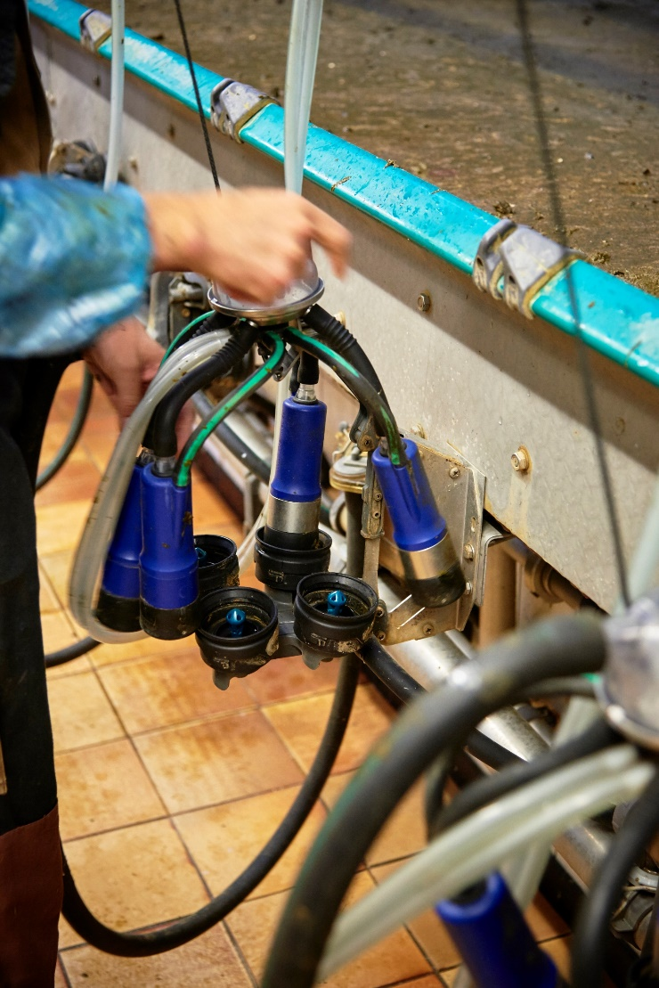
Focus op de transitieperiode
1
Natte meting melkmachine en bijsturing
Notes:
Er werden mineralen gevoederd, maar blijkbaar onvoldoende dosering / inhoudelijk onvoldoende.
Moeilijk om koeien in de melkstal te krijgen

Slide 30
Focus op de transitieperiode
1
Gebruik teatsealer
+: Duidelijk minder uierontstekingen sinds combinatie teatsealer en bijgestelde melkinstallatie
Notes:
Er werden mineralen gevoederd, maar blijkbaar onvoldoende dosering / inhoudelijk onvoldoende.

Slide 31
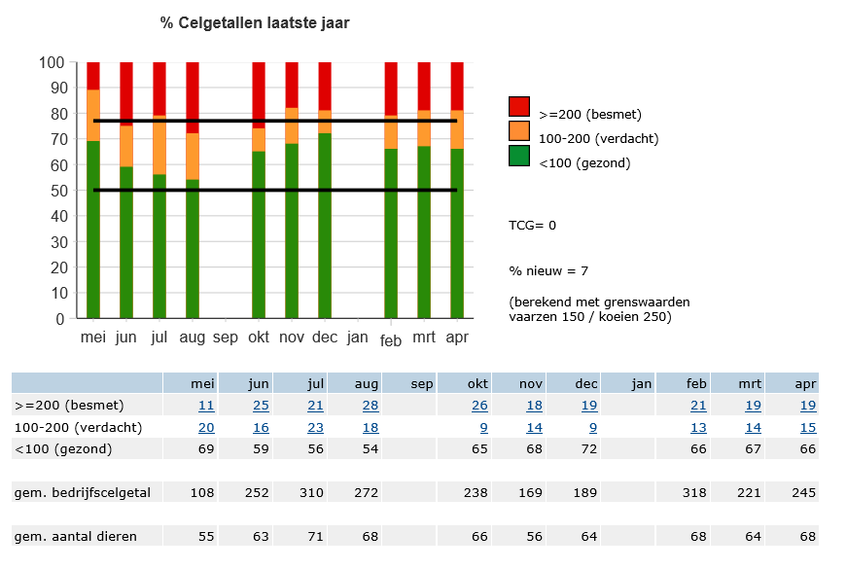
Focus op de transitieperiode
1,2
Opvolging celgetal via MPR
Notes:
Er werden mineralen gevoederd, maar blijkbaar onvoldoende dosering / inhoudelijk onvoldoende.

Slide 32
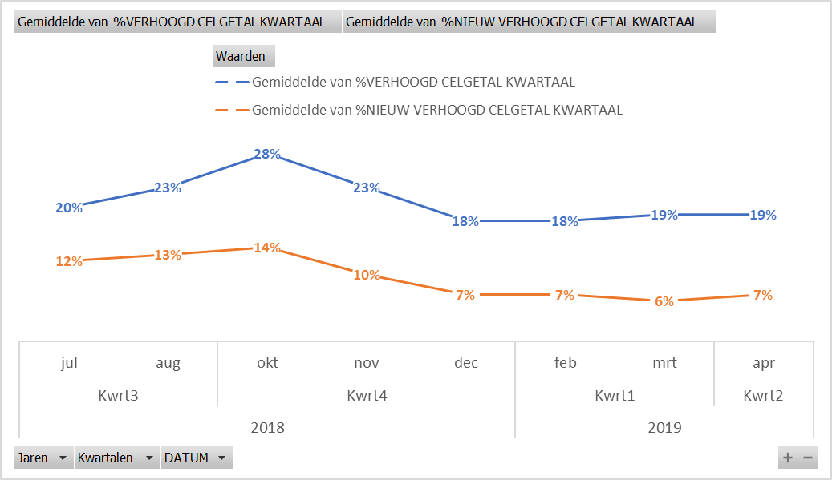
Focus op de transitieperiode
1,2
Opvolging celgetal via MPR
Notes:
Er werden mineralen gevoederd, maar blijkbaar onvoldoende dosering / inhoudelijk onvoldoende.

Slide 33
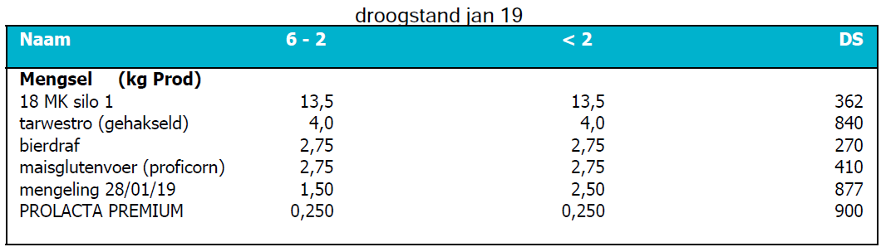
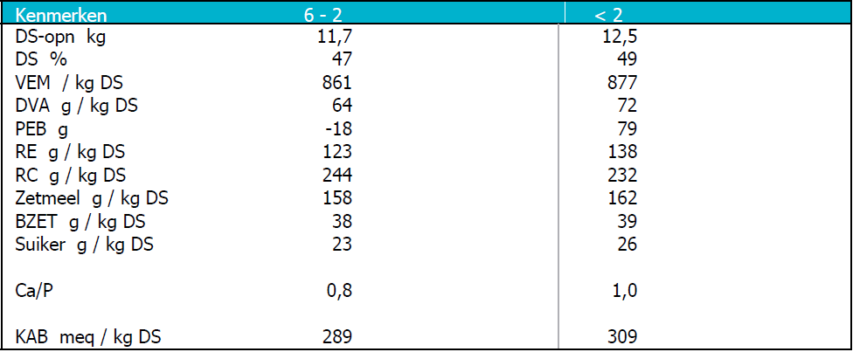
Focus op de transitieperiode
1,2,3
Droogstandsrantsoen (her)rekenen
Notes:
Er werden mineralen gevoederd, maar blijkbaar onvoldoende dosering / inhoudelijk onvoldoende.
Bedrijf 3: in droogstand=> rantsoen aangepast omwille van veel problemen met kalfsziekte (nu eerder rantsoen gelijkend op far-off + extra kilo krachtvoeder).
Nu minder kalfsziekte, verse keoien starten goed op, maar vallen dan wat terug.
Droogstandsrantsoen herrekenen en let op versheid en kwaliteit van het rantsoen.
Eens wegen wat de droge koeien effectief eten van het rantsoen dat je verstrekt.

Slide 34
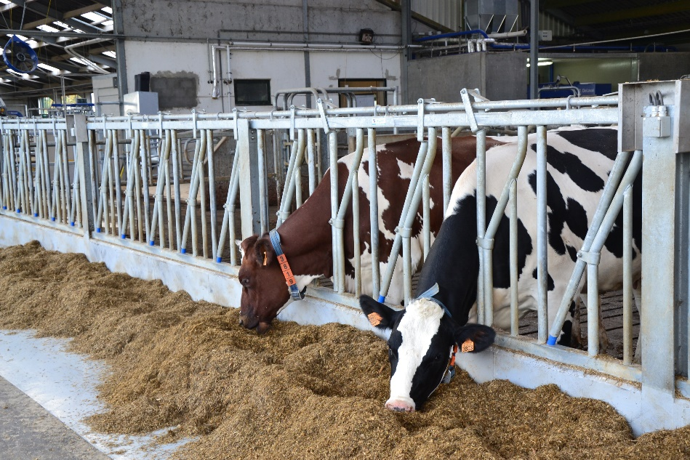
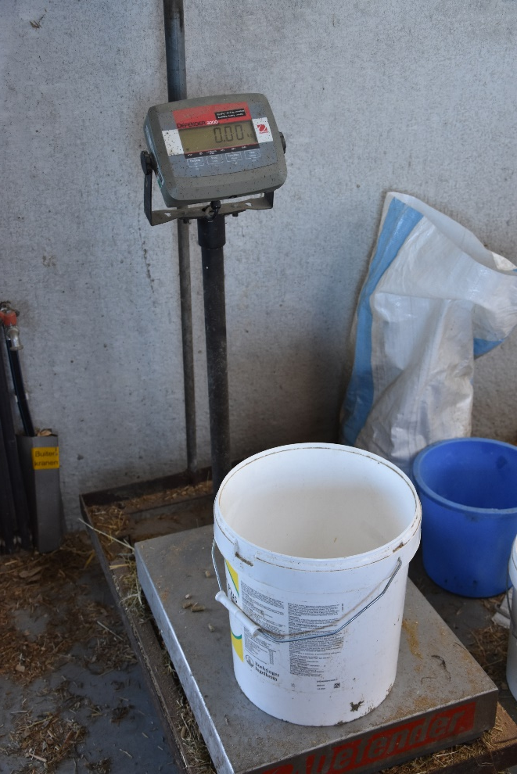
Focus op de transitieperiode
3
Voorzie voldoende voerplaatsen
Breng DS opname in beeld
Notes:
Er werden mineralen gevoederd, maar blijkbaar onvoldoende dosering / inhoudelijk onvoldoende.

Slide 35
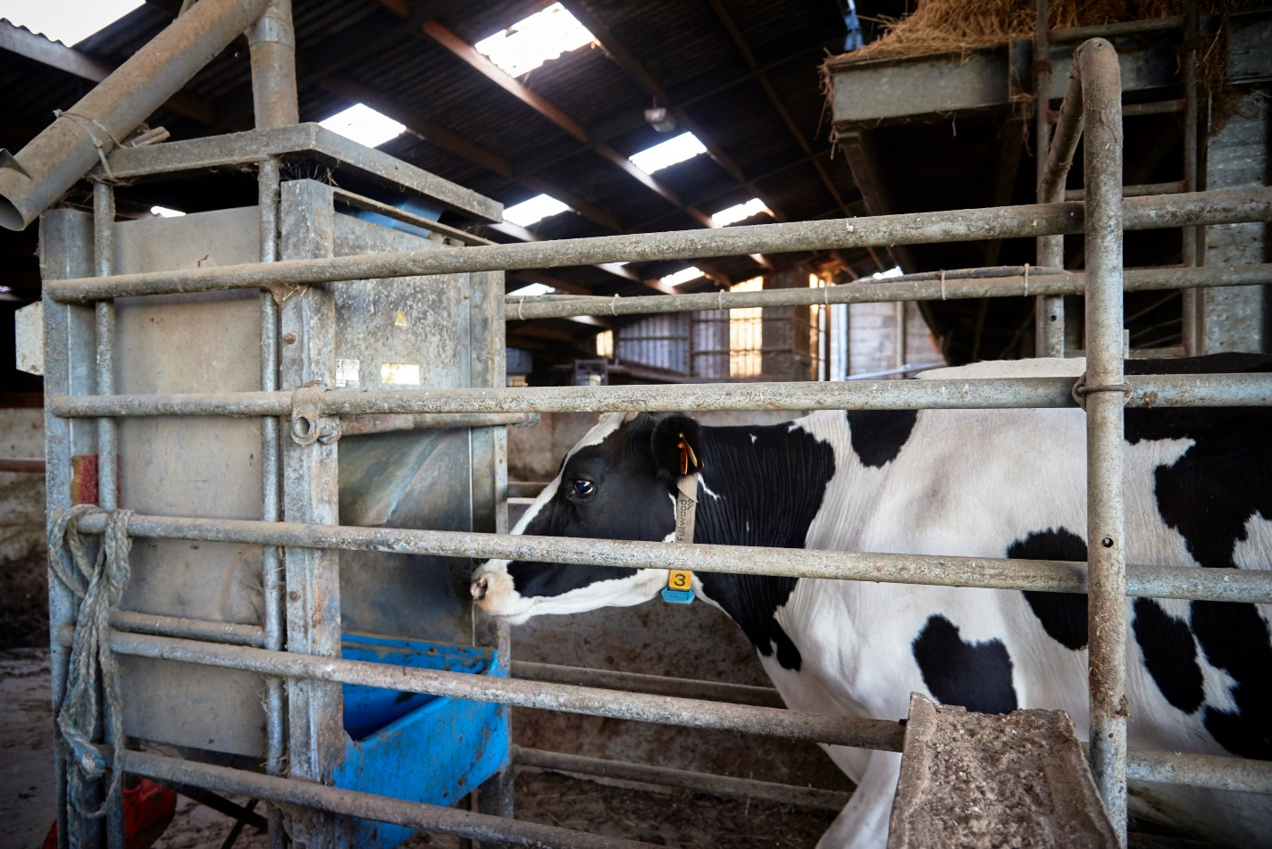
Focus op de transitieperiode
1,2
KV-box: kalibratie en instellingen
+: Betere opstart sinds herinstelling
Notes:
Er werden mineralen gevoederd, maar blijkbaar onvoldoende dosering / inhoudelijk onvoldoende.
Begin lactatie wat meer lactatiestarter => goede resultaten BSK steeg.

Slide 36
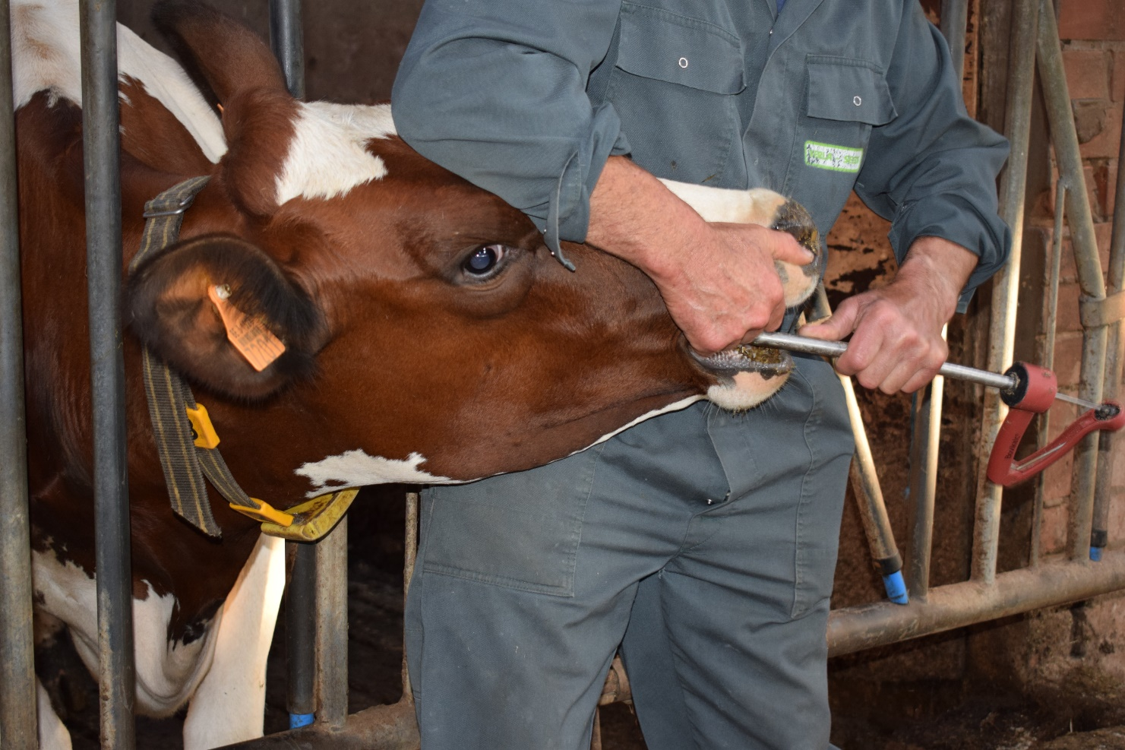
Focus op de transitieperiode
2
Preventief calciumbolus en kexxtone
Notes:
Er werden mineralen gevoederd, maar blijkbaar onvoldoende dosering / inhoudelijk onvoldoende.

Slide 37
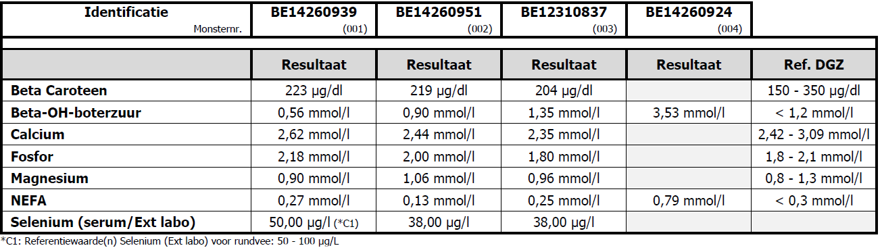
Focus op de transitieperiode
1,2,3
Transitiecheck DGZ
Notes:
Bedrijf 3: Eerste 6 koeien zijn postpartum, max 21 dagen gekalfd
Vanaf 7 t/m 12 zijn droge koeien met verwachte kalfdatum binnen de 20 dagen op moment bloedname
Beta Caroteen zou tijdens de droogstand en begin lactatie (eerste 5 w postpartum) min 250 µg/dl moeten zijn. Midden en late lactatie min 350 µg/dl. Alle koeien zowel pre als postpartum hebben een lager beta caroteen gehalte → wordt verder bekeken in het rantsoen

Slide 38
Focus op de transitieperiode
Voor kalven:
BHB < 0.6 mmol/l
Voor kalven:
NEFA < 0.3 mmol/l
Na kalven:
BHB < 1.2 mmol/l
1,2,3
Transitiecheck DGZ
Notes:
Bedrijf 3: Eerste 6 koeien zijn postpartum, max 21 dagen gekalfd
Vanaf 7 t/m 12 zijn droge koeien met verwachte kalfdatum binnen de 20 dagen op moment bloedname
Van 12 dieren in totaal is BHB en NEFA’s bepaald
Ca, P, Mg, Se, beta caroteen is telkens van 3 prepartum en 3 postpartum koeien bepaald
Prepartum: 2 koeien boven de grens van 0.6 BHB, 1 koe boven grens NEFA’s
Postpartum: 2 boven grens van BHB waarvan 1 veel te hoog → ketose/leververvetting

Slide 39
Focus op de transitieperiode
1,2,3
Transitiecheck DGZ
Notes:
Bedrijf 3: Eerste 6 koeien zijn postpartum, max 21 dagen gekalfd
Vanaf 7 t/m 12 zijn droge koeien met verwachte kalfdatum binnen de 20 dagen op moment bloedname
Beta Caroteen zou tijdens de droogstand en begin lactatie (eerste 5 w postpartum) min 250 µg/dl moeten zijn. Midden en late lactatie min 350 µg/dl. Alle koeien zowel pre als postpartum hebben een lager beta caroteen gehalte → wordt verder bekeken in het rantsoen

Slide 40
Focus op de transitieperiode
Ref. DGZ voor Ca: 2.42-3.09 mmol/l
Ref. DGZ voor P:
1.8-2.1 mmol/l
Ref. DGZ voor Mg:
0.8-1.3 mmol/l
1,2,3
Transitiecheck DGZ

Slide 41
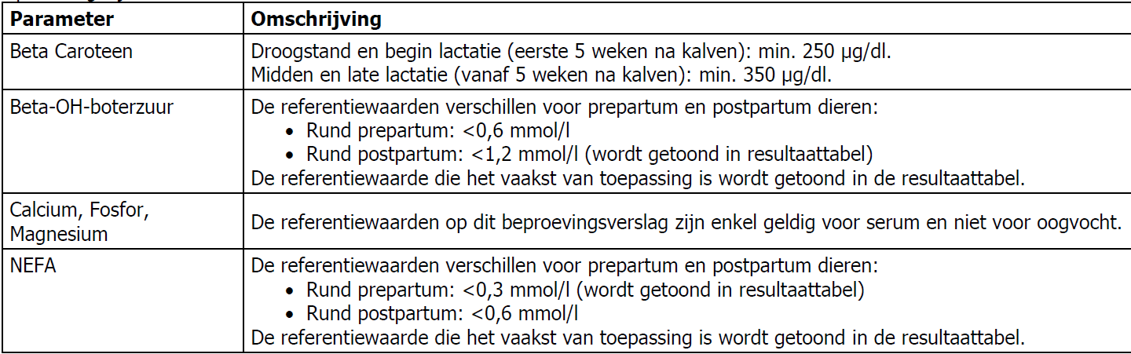

Slide 42
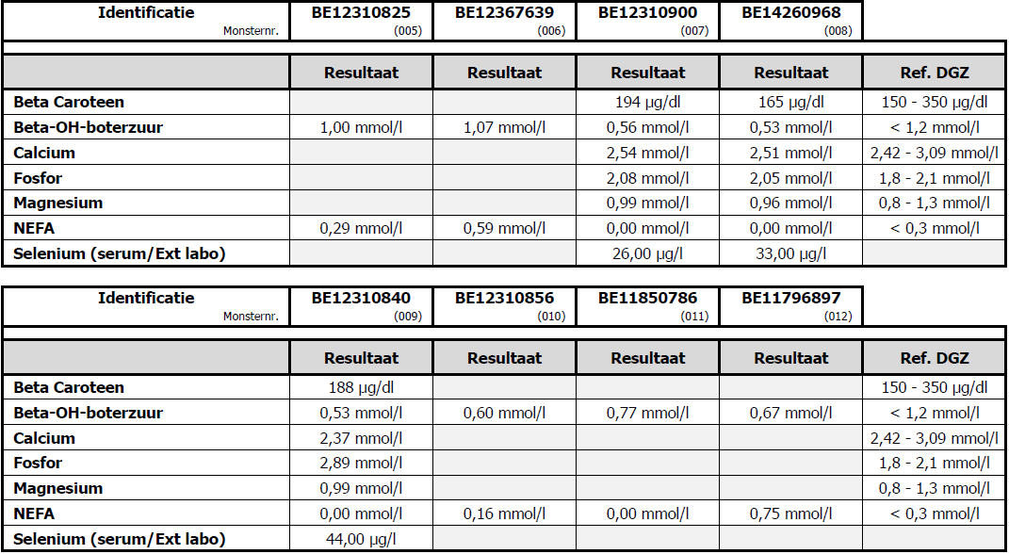
Focus op de transitieperiode
1,2
Nodig beeldmateriaal < Els
Transitiecheck DGZ
Notes:
checklistvragen
Gaan koeien onder goede omstandigheden in de droogstand?
Zijn de voedernormen in orde?
Hoe zit het met vitaminen en mineralen in het rantsoen?
Is de huisvesting in orde?
Is er goede watervoorziening?
Is de mineralenstatus van de droogstaande koeien bekend?
Analyses van ruwvoer?
Berekende rantsoen = praktijk?
Hoe is de voeropname? Voel en ruik het rantsoen in de krib!
Heeft elke droogstaande koe een vreetplek en ligplaats?
Blijft de conditiescore constant tijdens droogstand?
Is de pensvulling van alle koeien goed?
Hoe is de mestscore?

Slide 43
Evaluatie proefperiode
Bedrijf 1
Levensproductie:
25 176 kg → 26 135 kg melk
Leeftijd afvoer:
4j10m → 4j11m
Bedrijf 2
Levensproductie:
23 304 kg → 15 847 kg melk
Leeftijd afvoer:
4j10m → 4j 2m
Bedrijf 3
Levensproductie:
24 806 kg → 25 677 kg melk
Leeftijd afvoer:
4j8m → 4j9m
Vlaanderen (2017)
Levensproductie:
27 940 kg melk
Leeftijd afvoer:
5j 5m
Aandacht: focus dus niet 1 moment op deze kengetallen, maar meermaals doorheen de jaren!

Slide 44
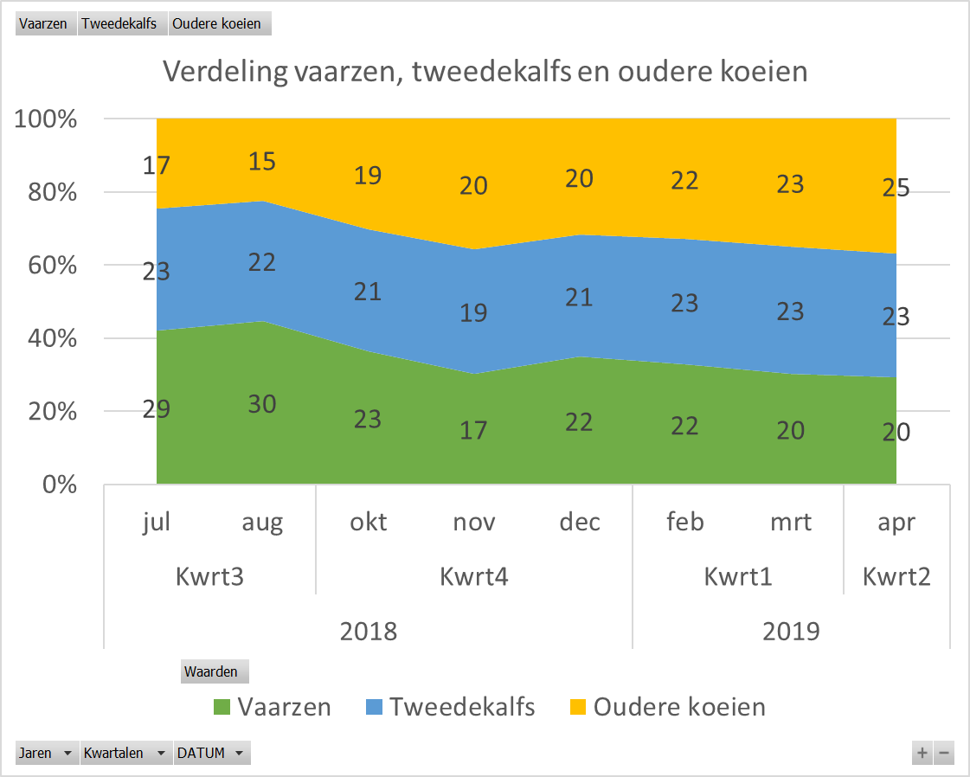
Evaluatie proefperiode
Positieve trend naar meer oudere koeien en minder vaarzen in de veestapel!

Slide 45

Impact op methaanemissie
Enterische emissies melkveebedrijf
CH₄
Notes:
Op een gemiddeld landbouwbedrijf komt 72% van de emissies van de lacterende koeien, 4% van de droge koeien en 24% van het jongvee.
=> Voedingsmaatregelen voor lacterende dieren => verwijzen naar presentatie SMART melken

Slide 46
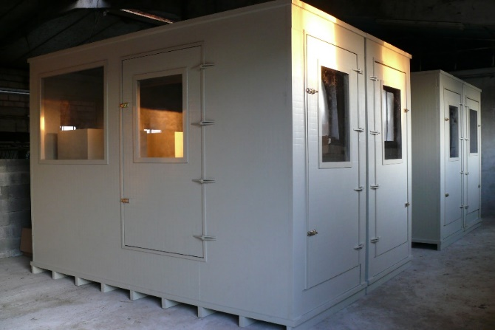
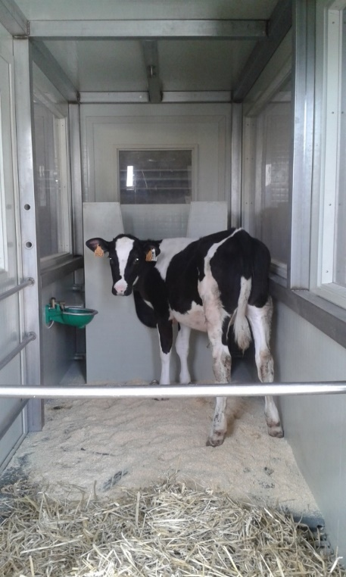
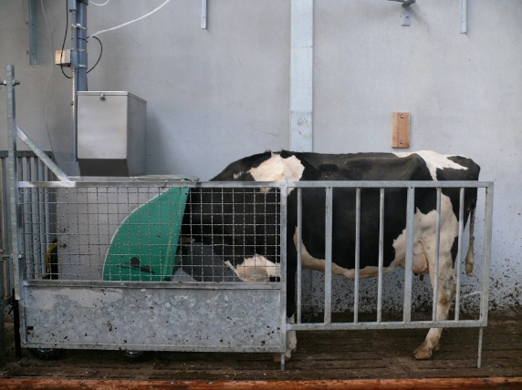
Methaanemissie meten
FACCE JPI
Rumen stability
SMART melken
Notes:
Te bekijken of het wel een meerwaarde is om hier een stukje film tussen te voegen??

Slide 47
Methaanemissie meten
Standaard melkveebedrijf
100
27
8820
Vervanging
Aantal koeien
Kg melk/dag
Jaarproductie
30 %
Leeftijd 1ste kalving
26 maand
Notes:
Binnen Levensduur verlengen werd uitgegaan van een standaard melkveebedrijf en op basis van de metingen van methaanemissie op ILVO de afgelopen jaren een inschatting gemaakt van de emissie voor de verschillende diercategorieën.
Dit resulteert in de volgende verdeling.
Op een gemiddeld landbouwbedrijf komt 72% van de emissies van de lacterende koeien, 4% van de droge koeien en 24% van het jongvee.

Slide 48

Doorgerekende scenario’s
Jongere leeftijd eerste afkalving
Efficiëntie verbeteren
Meer lactaties
Efficiëntie verbeteren & meer lactaties

Slide 49
Jongere leeftijd eerste kalving
Afkalfleeftijd van 26 naar 24 maanden
→ -3,3 % totale jaarlijkse dierlijke CH₄ uitstoot

Slide 50
Verhogen levensproductie
 | 25 kg/d | 27 kg/d | 30 kg/d | 35 kg/d
CH₄ g/dag | 438 | 448 | 462 | 486
CH₄ g/kg melk | 17,6 | 16,6 | 15,3 | 13,7
+ 3% CH₄ g/dag
- 8% CH₄ g/kg melk

Slide 51
Levensduur verlengen / gelijke productie
Uitgangssituatie
Langer productief leven
CH₄ jongvee opfok (kg/jaar)
4926
4125
CH₄ lactatie (kg/jaar)
CH₄ droogstand (kg/jaar)
910
14641
14641
982
-801
kg CH4
+72
kg CH4
Netto winst = -3,6 % totale uitstoot
→ -3,4 % per kg melk
Notes:
Van 3,3 naar 4 lactaties bij gelijke productie per lactatie

Slide 52
Alles samen: Wat brengt het op?
 | Uitgangssituatie |  | Jongvee & Transitie
 | Gemiddeld Bedrijf |  | Leeftijd nr 24 mnd+ Vervanging % -5%
Aantal melkkoeien | 100 |  | 100
Kg melk/dag & kg melk/jaar | 27 8 820 |  | 30 9 800
Aantal lactaties G CH₄/kg melk | 3,3 16,6 |  | 4 15,3
Vervangings% Aantal stuks jongvee | 30 80 |  | 25 67
Totale melkproductie/jaar | 882 000 |  | 980 000
+ 353 kg CH₄
+ 72 kg CH₄
- 801 kg CH₄
Netto winst = -1,8 % totale uitstoot
→ -11,6 % CH₄ per kg melk

Slide 53

Take home messages:
Plan je acties, voer uit, evalueer en hou je acties vol!
Zet de verschillende adviseurs (bedrijfsdierenarts, rantsoenadviseur,…) samen aan tafel
Je acties lonen in meer winst, meer arbeidsvreugde en een beter klimaat!

Slide 54
Dank voor de aandacht!
Leen Vandaele, ILVO
Ilse Louwagie, Inagro
Els Stevens, Hooibeekhoeve

